Slide 1
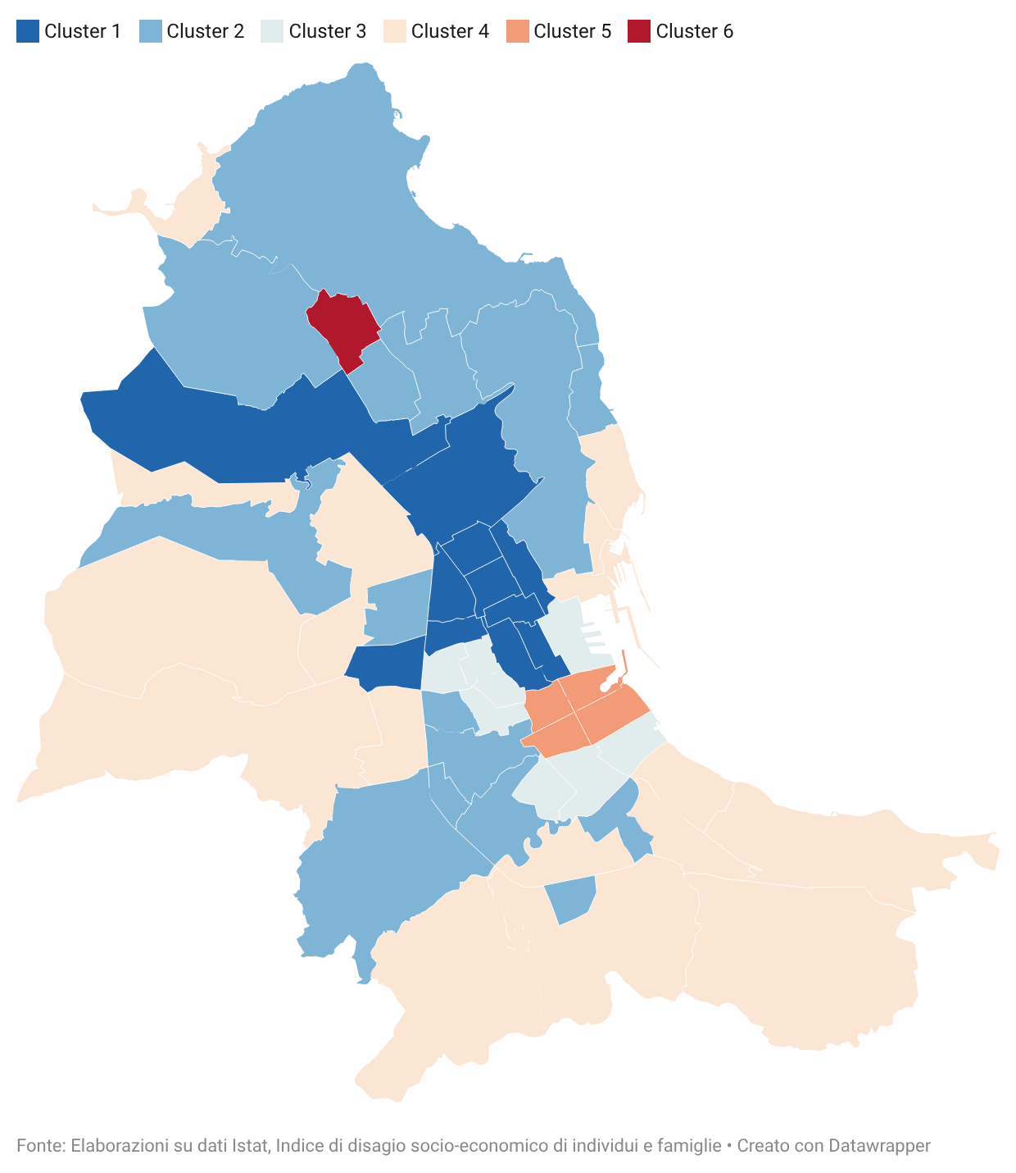
I 6 PROFILI DEL DISAGIO SOCIO-ECONOMICO NELLE UPL DI PALERMO
Cluster analysis sulle 55 Unità di primo livello
Girolamo D’Anneo, Presidente USCI – Comune di Palermo

Slide 2
Obiettivo e metodi
Obiettivo: classificare le 55 Unità di primo livello (Upl) di Palermo in gruppi omogenei sulla base degli indicatori dell’Indice Istat di disagio socio economico degli individui.
Metodo: cluster analysis delle 55 Upl sulla base degli indicatori elementari e di contesto dell’Indice Istat. Metodo k-means (dopo aver standardizzato le variabili), testando diversi numeri di cluster compresi tra 4 e 7. La scelta del numero ottimale di cluster è stata guidata dal coefficiente di silhouette medio. La soluzione a 6 cluster presenta la silhouette media più elevata tra quelle testate: 0,307.
Dati utilizzati: 17 variabili quantitative, corrispondenti ai nove indicatori elementari dell’Indice di disagio socio-economico (IDISE) e a otto variabili di contesto. Le variabili descrivono condizioni di fragilità sociale, assetto demografico, intensità lavorativa, istruzione, dispersione scolastica, densità abitativa e struttura delle famiglie
Fonte dei dati: Istat
Anno di riferimento: 2023
I dati utilizzati
DIS1: individui di 70 anni e più che vivono da soli e senza casa di proprietà.
DIS2: individui in famiglie in cui nessun membro è occupato o riceve una pensione da lavoro.
DIS3: individui in famiglie a basso reddito equivalente.
DIS4_inv: complemento del tasso di occupazione 25-64 anni.
DIS5: individui 0-64 anni in famiglie con bassa intensità lavorativa.
DIS6: individui 25-64 anni con occupazione non stabile.
DIS7: individui 25-64 anni con basso livello di istruzione.
DIS8: giovani 15-29 anni non occupati e non in istruzione o formazione.
DIS9: studenti che abbandonano la scuola o ripetono l’anno.
CON1: densità della popolazione.
CON2: popolazione 0-24 anni.
CON3: popolazione 65 anni e più.
CON4: popolazione straniera.
CON10: rapporto tra popolazione 0-24 anni e 65 anni e più.
CON13: famiglie unipersonali.
CON14: famiglie con 5 componenti e più.
CON15: individui in famiglie beneficiarie di trasferimenti per l’esclusione sociale.

Slide 3
I 6 cluster di Palermo
1: l’area del benessere socio-economico
Profilo demografico: quota elevata di over 65 e famiglie unipersonali, densità abitativa medio‑alta.
Condizioni socio‑economiche: livelli molto bassi di beneficiari di trasferimenti per esclusione sociale, di individui in famiglie a basso reddito equivalente e di persone in nuclei con bassa intensità lavorativa. Il tasso di occupazione è alto, il livello di istruzione è mediamente elevato e la quota di NEET 15–29 anni è nettamente inferiore alla media.
IDISE 2023: da 92,4 a 95,3
2: le periferie residenziali consolidate (continua)
Condizioni socio‑economiche: indicatori di fragilità lavorativa e reddituale prossimi ai valori medi, senza particolari picchi di disagio. Il livello di istruzione è superiore alla media e la vulnerabilità sociale si mantiene su livelli contenuti.
IDISE 2023: da 97,0 a 102,3
3: l’area urbana con criticità intermedie
Profilo demografico: percentuale di giovani e anziani nella media. Presenza straniera elevata. Livelli di famiglie unipersonali e anziani soli superiori alla media.
Condizioni socio‑economiche: livelli di istruzione e reddito inferiori alla media, ma senza valori estremi. Instabilità lavorativa non particolarmente alta.
IDISE 2023: da 99,9 a 105,1
2: le periferie residenziali consolidate
Profilo demografico: presenza relativamente alta di anziani, bassa incidenza di giovani e basso rapporto giovani/anziani. Le famiglie numerose sono poco frequenti e la presenza di famiglie unipersonali è vicina alla media; la presenza straniera è contenuta.

Slide 4
I 6 cluster di Palermo
4: le grandi periferie e le borgate marinare con disagio socio-economico diffuso
Profilo demografico: percentuale di giovani più alta della media, bassa presenza di anziani, forte squilibrio a favore dei giovani. Bassa presenza di stranieri. Alta percentuale di famiglie con 5 componenti e più, famiglie unipersonali inferiori alla media. Pochi anziani soli.
Condizioni socio‑economiche: basso livello di istruzione e alta percentuale di NEET, bassi tassi di occupazione, alti livelli di occupazione instabile e intensità lavorativa debole.
IDISE 2023: da 99,8 a 106,2
5: il Centro storico (continua)
Condizioni socio‑economiche: livelli molto elevati di anziani soli senza casa di proprietà, di dispersione scolastica e di NEET. Livelli di reddito molto bassi ed elevata percentuale di famiglie beneficiarie del reddito di inclusione.
IDISE 2023: da 102,6 a 109,7
6: San Filippo Neri
Profilo demografico: popolazione fortemente sbilanciata sui giovani, bassa percentuale di anziani, poche famiglie unipersonali e molte famiglie numerose.
Condizioni socio‑economiche: livello di istruzione molto basso, elevata incidenza di NEET, valori molto elevati di individui in famiglie a basso reddito equivalente, con bassa intensità lavorativa, e di beneficiari di trasferimenti per esclusione sociale.
IDISE 2023: 111,3
5: il Centro storico
Profilo demografico: percentuale di anziani inferiore alla media, rapporto giovani/anziani molto alto; quota molto elevata di famiglie unipersonali. Presenza straniera molto elevata.

Slide 5
Conclusioni
Il territorio palermitano presenta una struttura interna articolata, in cui convivono aree con profili molto differenti per densità, composizione familiare, presenza di popolazione anziana o giovane, livelli di occupazione e di vulnerabilità sociale
la cluster analysis individua sei profili territoriali distinti, determinati da diverse combinazioni di condizioni demografiche, familiari, occupazionali e di disagio
La segmentazione evidenzia aree con maggiore fragilità, aree più dense e urbane, aree periferiche o disperse e un caso fortemente atipico
Dal punto di vista amministrativo e di governo del territorio, questi risultati possono essere utili per orientare letture differenziate, supportare analisi di contesto e individuare eventuali priorità di intervento o approfondimento, senza sostituire la valutazione delle singole Upl

